Slide 1
Föräldramöte EGAK
2026-09-15

Slide 2
Träningar Hösten 2026
Måndag 17:30-18:30 Fortsättningsgrupp 9-12 år
Måndag 18:35-19:45 Senior & ungdom )
Onsdag 17:30-18:30 Knattegrupp 6-8 år
Onsdag 18:35-19:45 Senior & ungdom
Lörsdag 9:00-10:00 Senior & ungdom fristil
Söndag 18:00-19:00 Fortsättningsgrupp 9-12 år
Provträning 3 gånger innan medlemsavgift måste betalas!

Slide 3
Brottning
För Killar finns det 2 stilar och för tjejer 1 stil
  Grekiskromersk: Förkortas GR, grepp får bara tas över motståndarens höft
  Fristil: Förkortas FS, tillåter brottarna att ta grepp under motståndarens höft och använda benen aktivt (till exempel för att fälla eller blockera)
  WomanWrestling: Förkortas WW, tillåter brottarna att ta grepp under motståndarens höft och använda benen aktivt (till exempel för att fälla eller blockera). (detta är I princip samma som killarnas fristil)
“ALLA” tävlingar har 1stil för killar och 1 stil för tjejer

Slide 4
Tävlingar
Nybörjartävlingar
  4st per år i sörmland, kallas Sörmlandsträff
  EGAK arrangerar den första i höst den 18:e oktober
  Anpassade för att vara ett första steg till att tävla
  Anpassar motstånd
  Möter 2 motståndare
  Kan inte förlora på fall i första perioden
  EGAK betalar anmälningsavgiften

Slide 5
Tävling
Licenstävlingar
Kräver Licens (EGAK betalar denna för aktiva upp till 15år)
Upp till 11år är det flytande viktklasser 4 där alla möter alla
Från 13 års Klassen är det viktklasser där man är garanterad 2 matcher innan utslagning
Åldersindelningen är 9år,11år,13år, 15år och 17år
EGAK betalar anmälningsavgiften

Slide 6
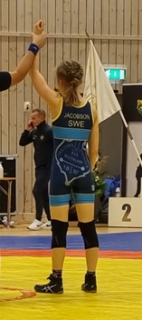
Tävlingsdräkt
Behöver ha en röd och en blå
Finns att låna för barn
Kommer att finnas möjlighet att beställa EGAK under hösten
Det är inte ett krav att använda EGAK dräkt, men behöver vara en godkänd dräkt

Slide 7
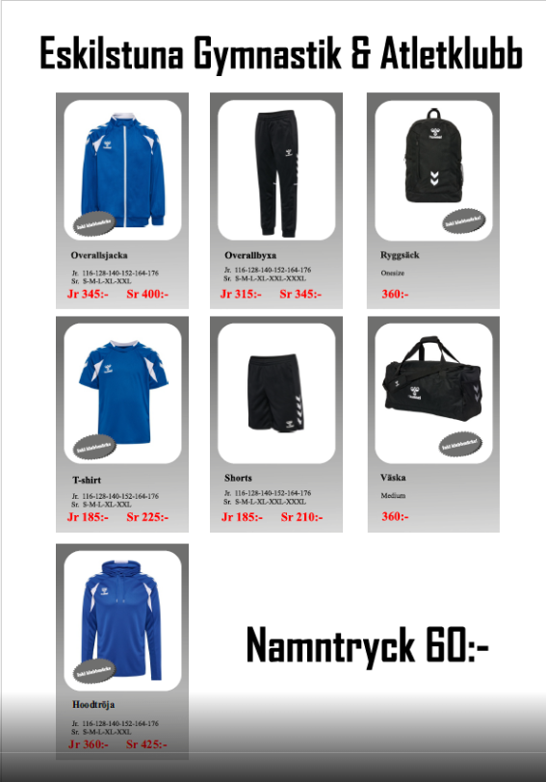
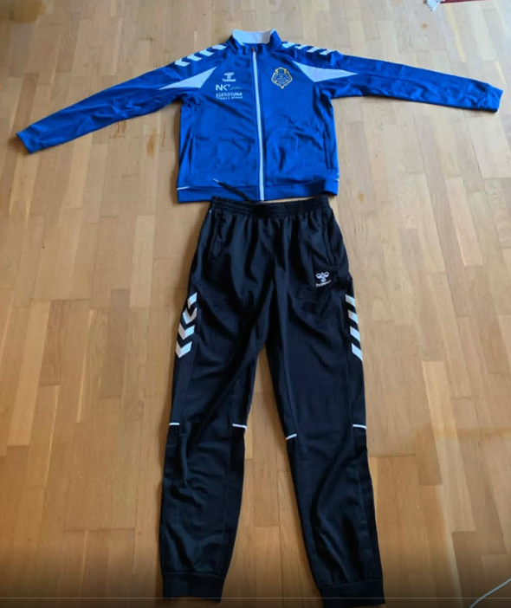
Träningskläder och overall
Beställer och betalar på Eskilstuna Kanotcenter & Sporthuset AB

Slide 8
Skor
Finns ett begränsat antal låneskor
Rebelz - Stort utbud & snabba leveranser - BJJ Brottning Grappling
  Uppge rabattkod EGAK Den ger 10% rabatt på Rudis,Rebelz och Asics (gäller inte på redan nersatta priser)
  Den fysiska butiken finns i Eskilstuna, så det går att prova skor, men man måste boka tid, för rabatt uppge att ni är från EGAK
Tänk på att köpa skor som är till Brottning, finns varianter med små “piggar” i framkant till andra kampsporter, de skadar motståndaren och det vill vi inte.

Slide 9
Hygien
Under vårterminen var det problem med Ringorm, för att detta inte ska upprepas under hösten lägger vi ut än påminnelse om hur man undviker detta.
Vad är ringorm: Ringorm och hårbottensvamp - 1177
Hur undviker man den: Förebyggande åtgärder för brottare:
• Var ren och fräsch när du kommer till träningen och ha alltid nytvättade träningskläder på träning, använd tröja (rash guard) under träning för att minska hudkontakt, undvik bommulströjor utan använd funktionsmaterial
• Klipp naglarna: Håll naglarna korta för att undvika att skrapa upp huden och sprida smitta.
• Duscha direkt efter träning: Tvätta dig noggrant med tvål och vatten omedelbart efter varje träningspass.
• Tvätta utrustning: Tvätta träningskläder och handdukar i 60 grader efter varje användning
• Använd skydd:
Vad gör jag om jag fått ringorm:
1: Du tränar inte!
2: Du behandlar den: Lokal behandling (hud): Svampdödande kräm t.ex Terbinafin Teva, kräm 10 mg/g 30 g länk eller Cortimyk, kräm 20 mg/g länk smörjs 1-2 gånger dagligen. Fortsätt behandla ca en vecka efter att symtomen försvunnit för att undvika återfall.
3: Om den inte försvinner kontaktar du vården.
4: Du kommer inte tillbaka förrän den är helt borta och du har varit symtomfri i 1vecka

Slide 10
Kod omklädningsrum
Vecka | Dam 1 | Herr 4
38 | 1659 | 8059
39 | 7342 | 1726
40 | 8837 | 8524
41 | 4753 | 1696
42 | 2190 | 5678
43 | 5604 | 9741
44 | 8784 | 5632
45 | 2642 | 3976
46 | 6933 | 3481
47 | 2869 | 1345
48 | 6423 | 7925
49 | 2471 | 4384
50 | 9988 | 7123
51 | 1229 | 2169
52 | 4129 | 1872

Slide 11
Tränare
Det som begränsar vår verksamhet är idag är brist på tränare
  Hjälptränare
  Det finns kurser att gå för att utbilda sig till brottningstränare
    När dessa kurser går lägger vi ut dem på laget
    EGAK betalar dessa kurser, men anmäl på laget att ni vill gå dem så löser vi detta.
  Tränare

Slide 12
Övriga saker man kan hjälpa EGAK med
EGAK är en liten klubb som drivs helt av ideella krafter och det blir lättare om man delar på arbetet:
  Styrelsearbete
  Representant I sörmlands brottningsförbund
  Sköta EGAK sociala medier
  Föräldragrupp

Slide 13



Sponsorer
Vi riktar ett stort tack! till våra sponsorer, som möjliggör att vi kan driva vår verksamhet, länkar till dem finns på vår sida på laget

Slide 14
Saker som man kan göra för att dra in pengar till EGAK
Svenska spel: Gräsroten koppla ditt spelkort till EGAK
Panta på återvinningstationer som drivs av Returpack-Burk Svenska AB, på t.ex Retuna och Lilla Nyby, sök på ESKILSTUNA GYMNASTIK BROTTNING

Slide 15
Fritidskortet.se
Vi är anslutna utnyttja detta
  550SEK-2500SEK

Slide 16
Kontakt
E-mail: eskilstunagak@gmail.com

